Slide 1
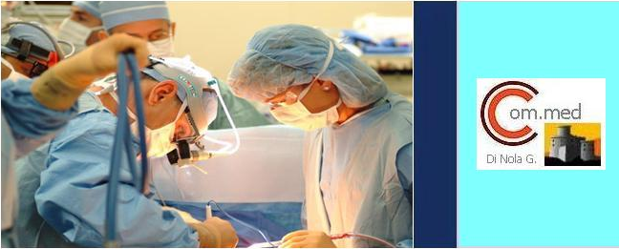
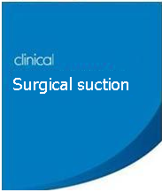
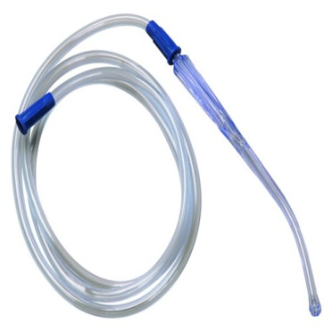
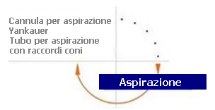
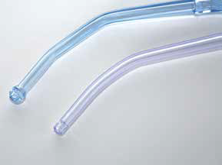
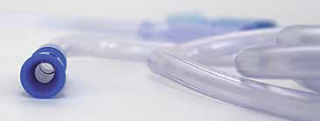
Aspirazione chirurgica
I drenaggi sono costituiti in genere da tubi trasparenti di varie dimensioni atti a favorire il deflusso dall’organismo di fluidi o di secrezioni delle ferite, sia di tipo post operatorio, sia intra - operatorio. I drenaggi sono collegati ad un sistema di aspirazione; terminano in un sistema di raccolta
Per aspirazione di secrezioni e sangue
Il set è composto da una cannula Yankauer collegata al tubo di aspirazione o da un tubo con due raccordi femmina femmina o femmina maschio. I tubi di aspirazione possiedono elevata morbidezza e sono dotati di ampio lume per garantire un ottimo passaggio dell’aspirato. Il tubo è stato progettato in modo da evitare restringimenti del lume durante le fasi di aspirazione. Il tubo è disponibile in due diverse lunghezze standard (300 o 200 cm.) con calibro da 6.8 o 7 mm. comunque personalizzabili in base alle necessità del cliente.
Il tubo è provvisto di raccordi di connessione ad innesto la cui geometria a soffietto permette una facile manovrabilità e piegatura oltre i 90° senza ridurre il lume di passaggio.
Informazioni riservate ai soli operatori del settore Pagina 1

Slide 2
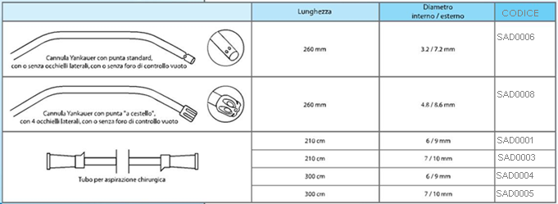

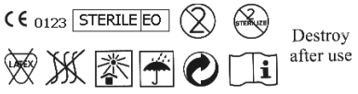
Aspirazione chirurgica
CANNULE E TUBI IN PVC PER ASPIRAZIONE CHIRURGICA
Posizione sanitaria | CE | Classe | CND
Dispositivo Medico | 0476 | I Sterile | A060201
CODICE Vedi tabelle
Descrizione
Sistema per aspirazione chirurgica
Modalità d’uso generale
Prima dell’uso controllare l’integrità della confezione. Non usare se la confezione è aperta o danneggiata. Estrarre il dispositivo e collegare un connettore all’unità aspirante. Se non già inserita, inserire la cannula desiderata. Gettare dopo l’uso.
Controlli
Controlli eseguiti:
Controllo qualità sia per i materiali che per i dispositivi. ISO 10993-7
Valutazione di biocompatibilità UNI EN ISO 10993-1
Citossicità ISO 10993-5
Emolisi ISO 10993-4
Tossicità sistemica acuta ISO 10993-11
Sensibilizzazione allergica ISO 10993-10
Compatibilità:
I materiali usati sono compatibili con farmaci chemioterapici antiblastici e con le soluzioni infusionali.
Sterilità
Prodotto sterilizzato ad ETO validità del prodotto a 5 anni dalla data di sterilizzazione. Non risterilizzabile.
Confezionamento
Box 10 confezioni da 50 unità
Produttore:
SKUPINA MEDICINE D.o.o
Partizanska cesta 79
6210 Sezana SLO
Informazioni riservate ai soli operatori del settore Pagina 2

